Slide 1
Clase de Música PPT 8
Prof. Claudia Coñuecar

Slide 2
La música se fundamenta en 4 pilares, también llamados “Parámetros” o “Cualidades”
Altura
Duración
Intensidad
Timbre

Slide 4
Cualidades del Sonido: Otros nombres…
Cualidades
Del
Sonido
Figuras Rítmicas
Instrumentos
Notas Musicales
Volumen

Slide 5
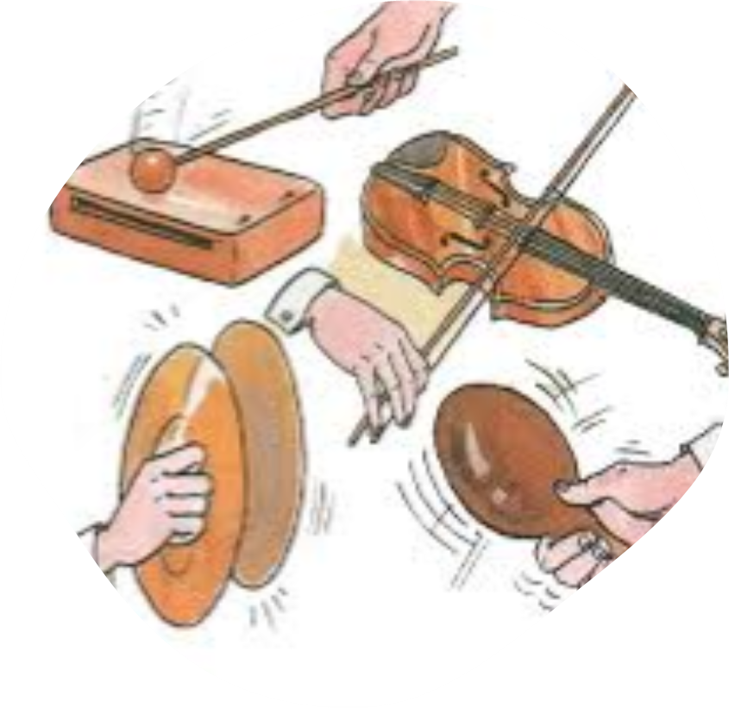
Timbre
Es la cualidad que nos permite diferenciar qué o quién emite cada sonido: Caracteriza cada sonido según la fuente sonora de procedencia, igual que la voz de cada persona. El timbre de la voz de una persona es tan único como sus huellas dactilares.

Slide 6
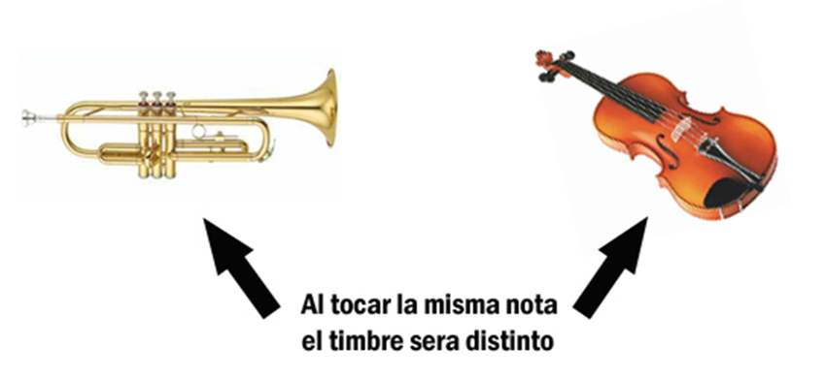
A través del timbre somos capaces a través de nuestros oídos de diferenciar, dos sonidos producidos por distintas fuentes emisoras.
Por ejemplo, una nota emitida por una flauta suena distinto del que emite una trompeta aunque estén tocando la misma nota.
Todos los sonidos al igual que los instrumentos tienen un timbre que los identifica.

Slide 8
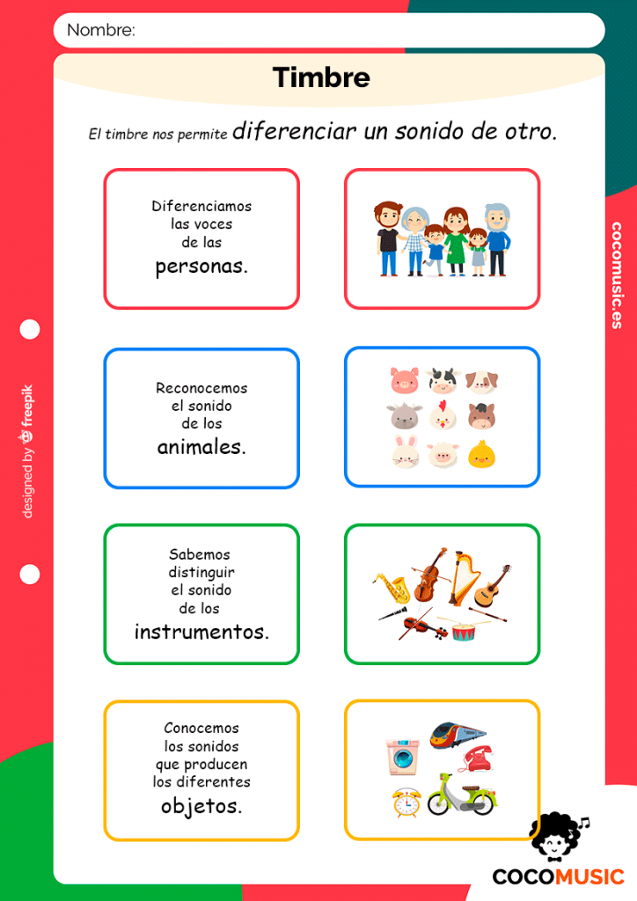

Slide 9
Actividad Musical
Escucha atentamente los 2 siguientes videos y escribe el instrumento que escuchas:

Slide 10
https://youtu.be/SWeOHX8Nsys
1.- 4.-
2.- 5.-
3.- 6.-

Slide 11
https://youtu.be/XFNr01Wx94o
1.- 2.- 3.- 4.- 5.- 6.- 7.- 8.- 9.- 10.- 11.- 12.- 13.- 14.- 15.-

Slide 12
Información
PLAZO DE ENTREGA:
Lunes 30 de Noviembre
Indicar Nombre y curso
CORREO: cconuecar@emmanuel.cl
Whatsapp: +56978961502
Buzón de tareas en página web del colegio

